Slide 1




Chào mừng quý thầy cô và các bạn học sinh đến với
ÂM NHẠC LỚP 4

Slide 2



Slide 3


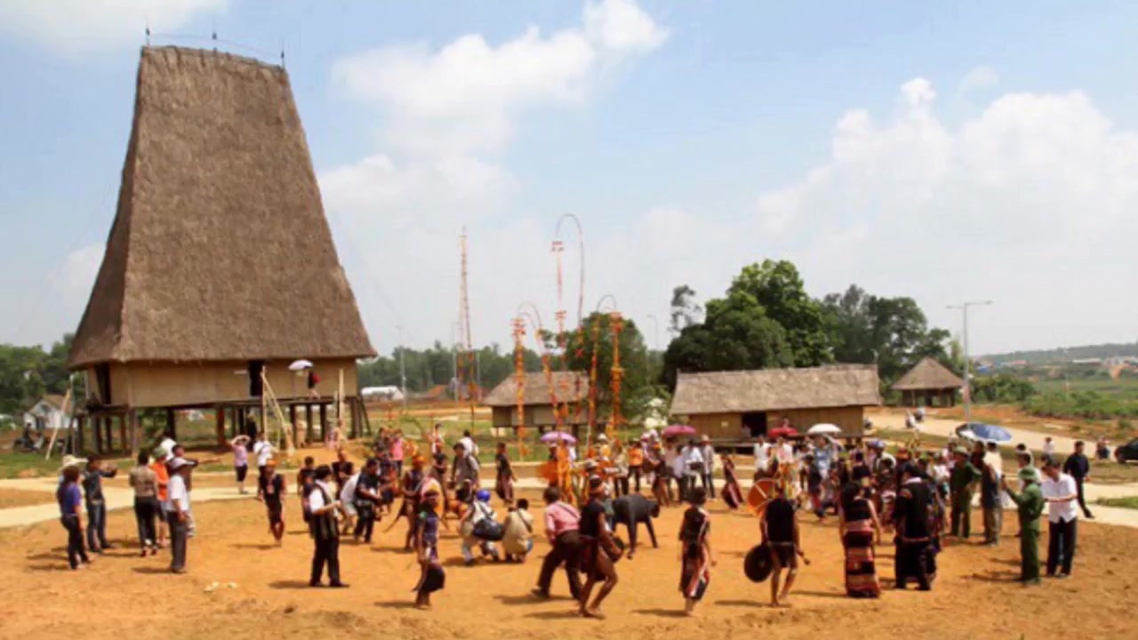

Slide 4
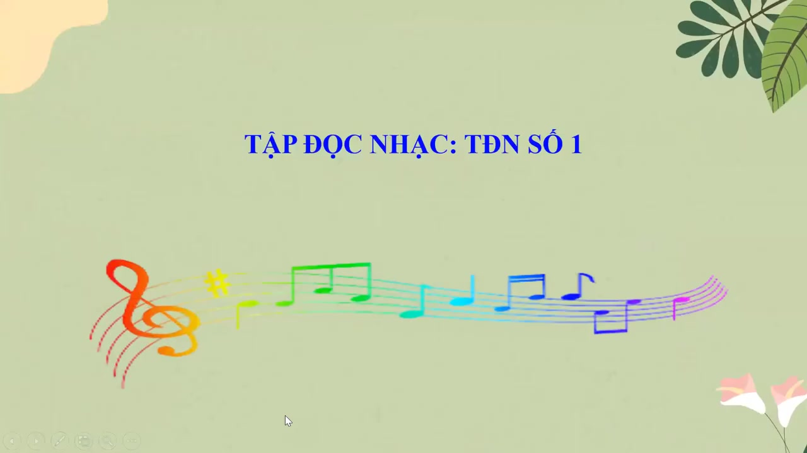

Slide 5
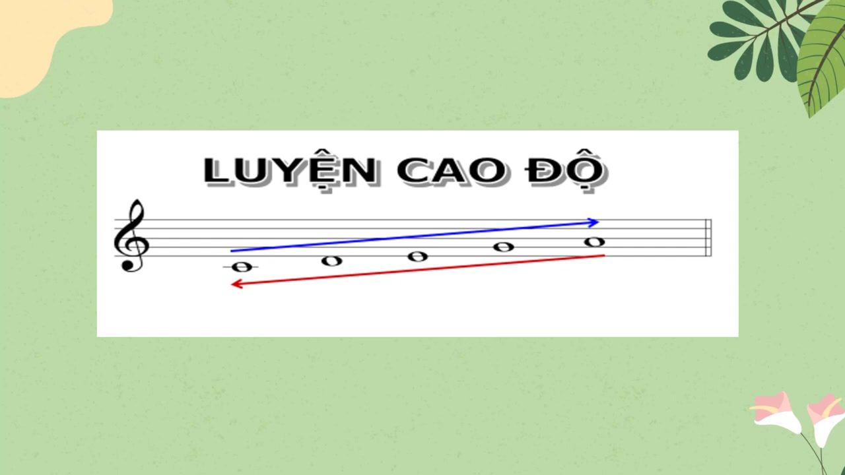

Slide 6
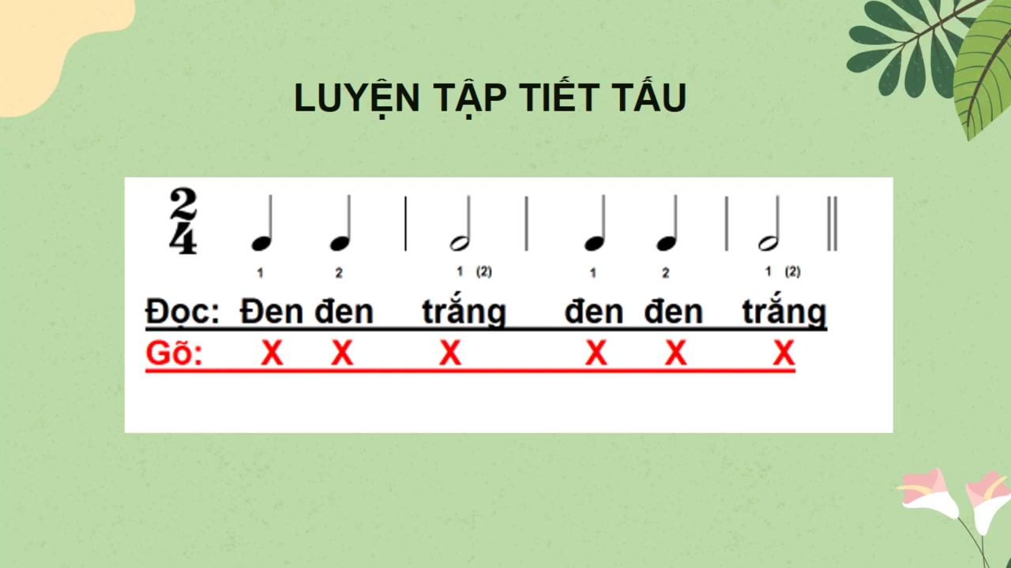

Slide 7

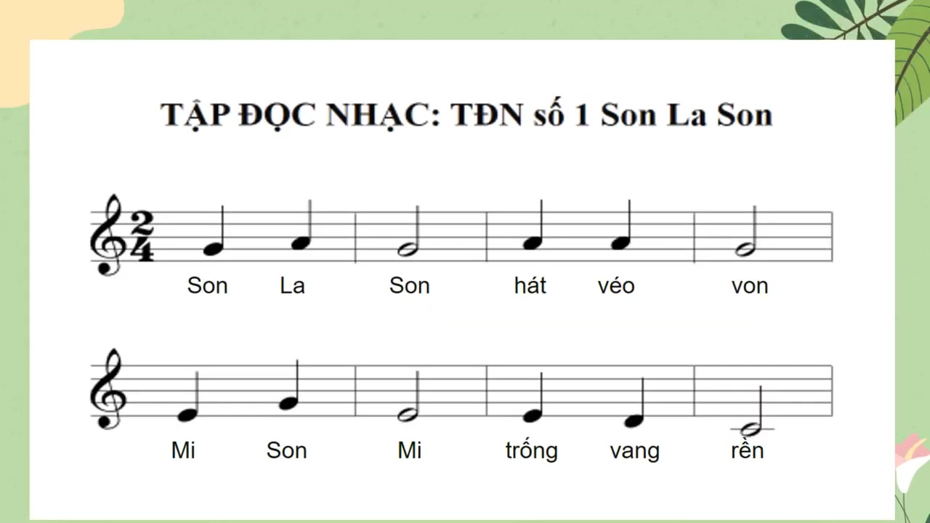

Slide 8
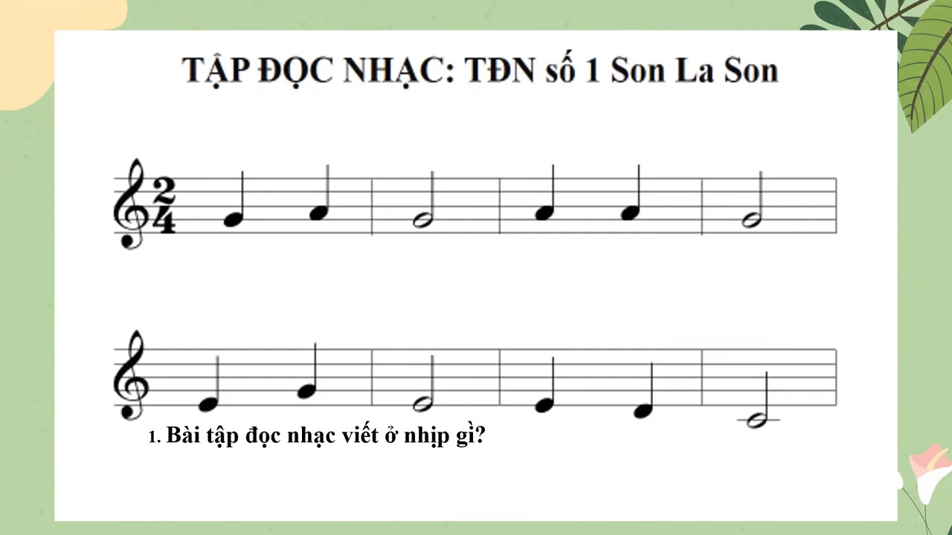

Slide 9
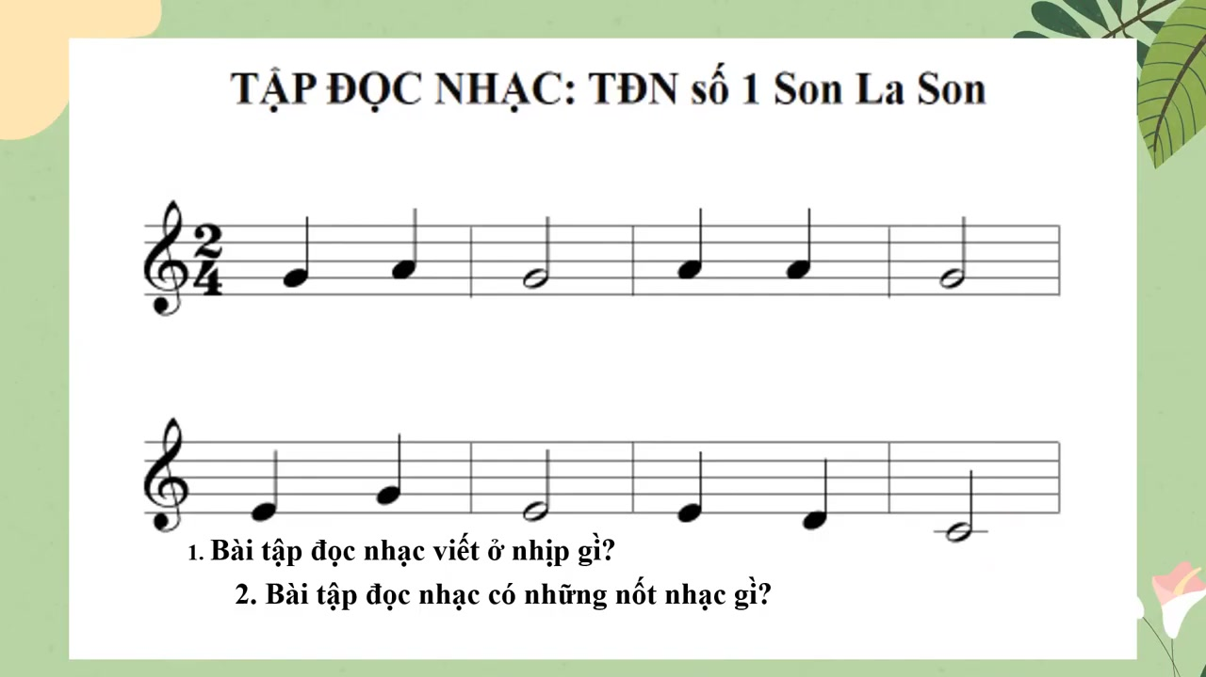

Slide 10
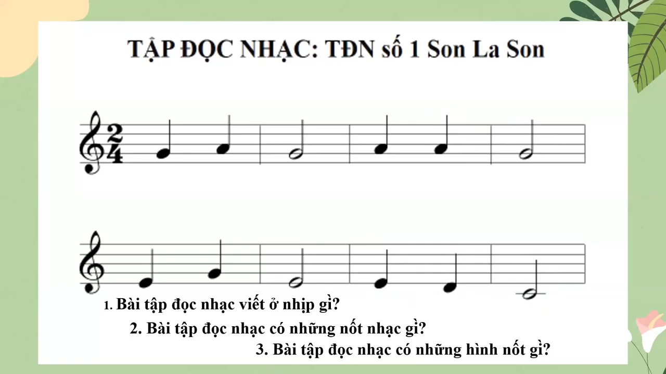

Slide 11
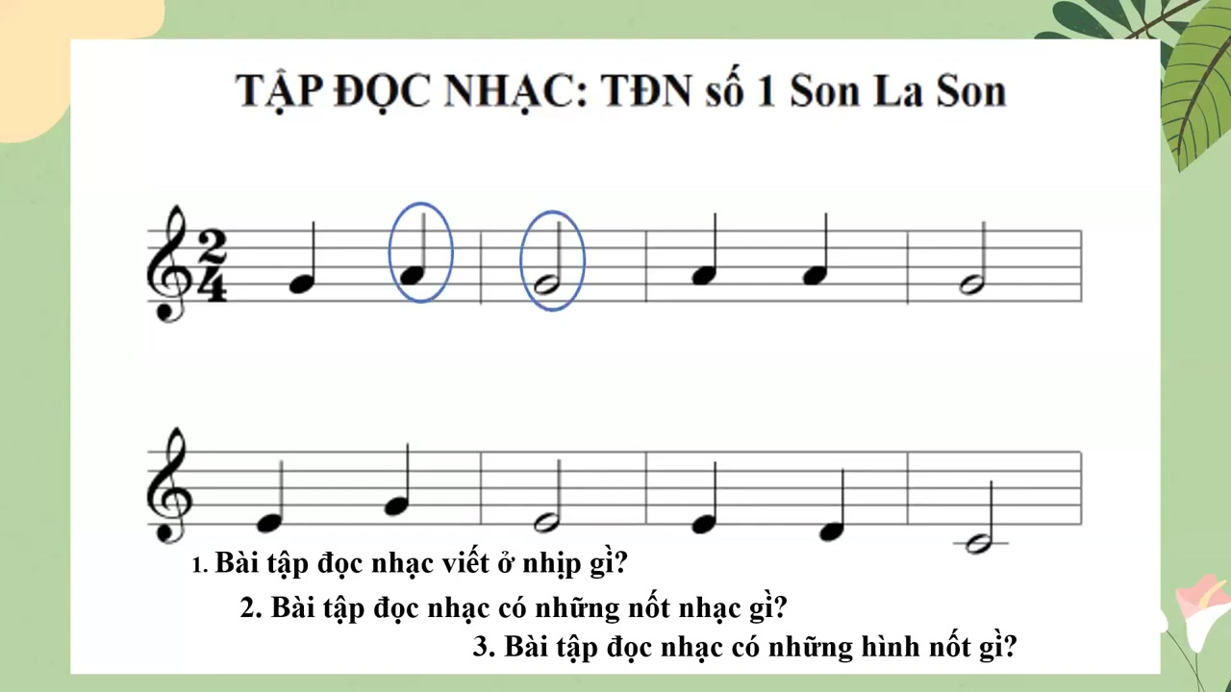

Slide 13

DẠY ĐỌC NHẠC TỪNG CÂU
CÂU 1

Slide 14

Dạy câu 2

Slide 16

ĐỌC NHẠC KẾT HỢP GÕ PHÁCH

Slide 17


Slide 18
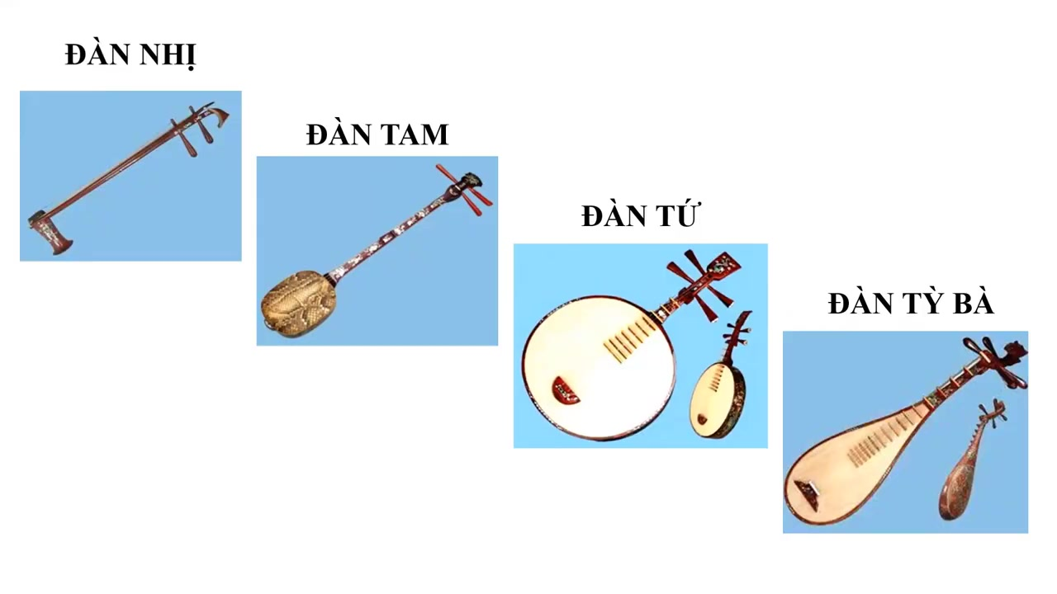
GIỚI THIỆU MỘT VÀI NHẠC CỤ DÂN TỘC

Slide 19
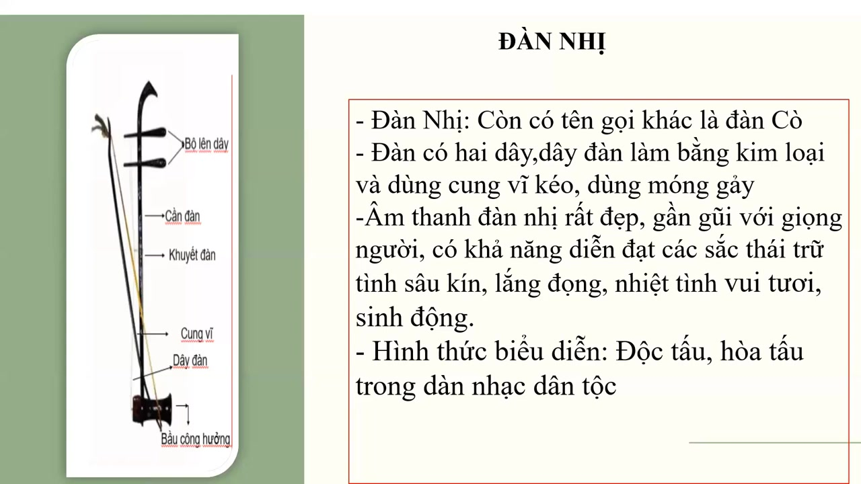

Slide 20
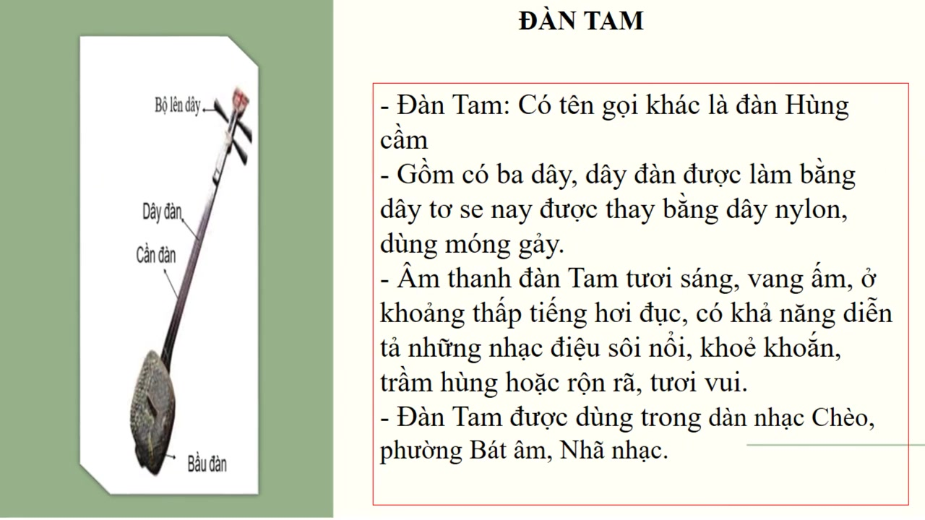

Slide 21
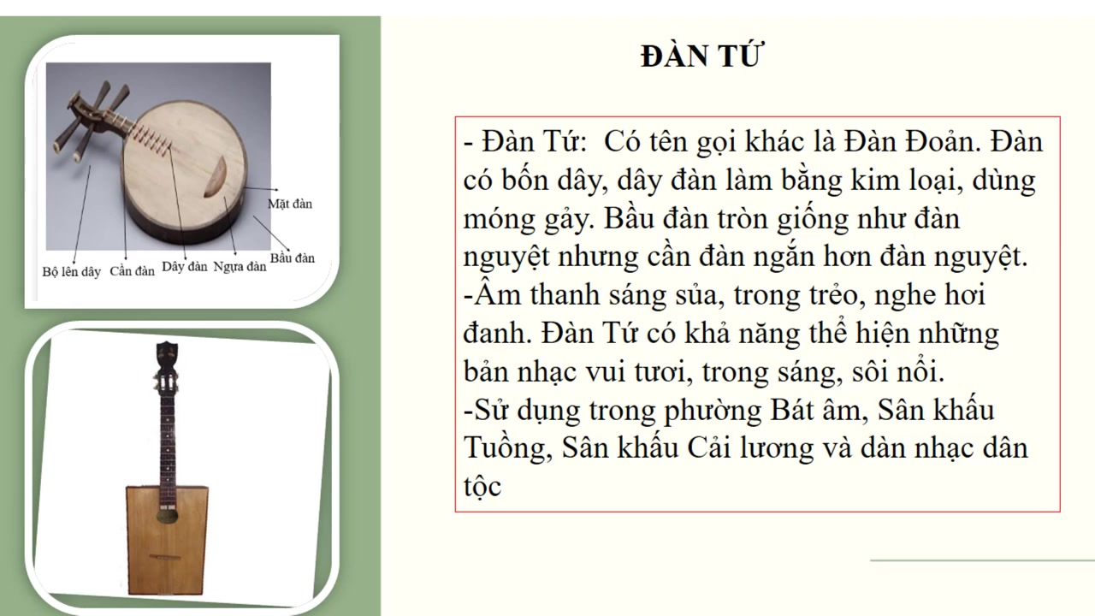

Slide 22
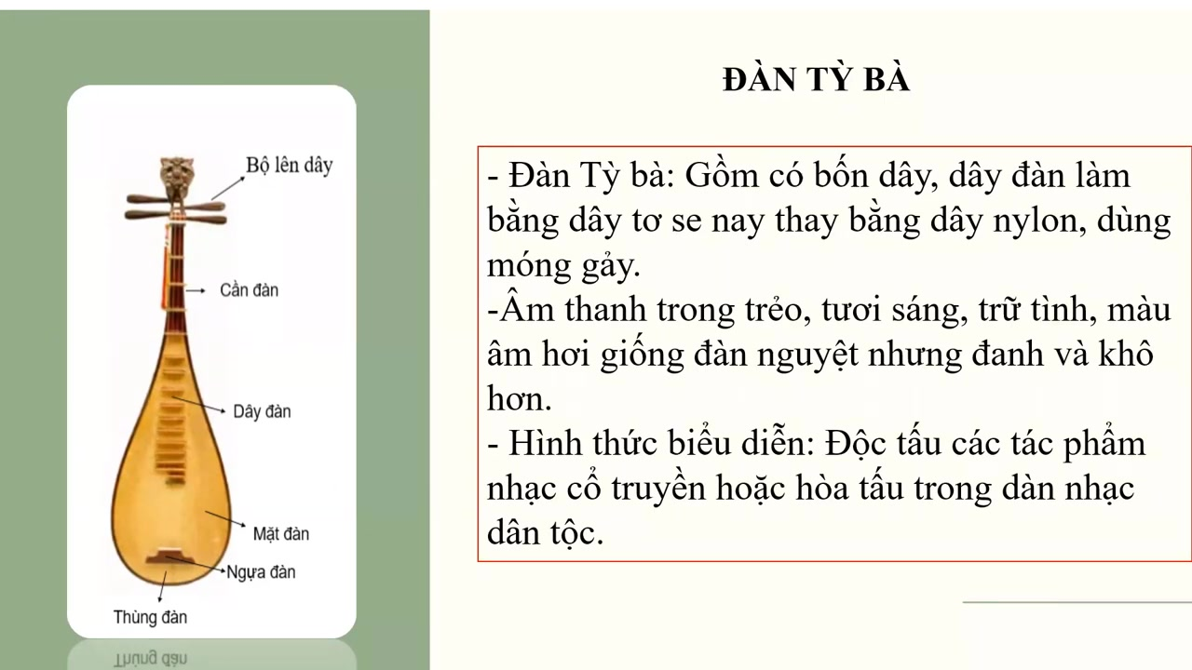

Slide 23

Giáo dục-củng cố-dặn dò

Slide 24
Chúc quý thầy cô mạnh khỏe các bạn học sinh chăm ngoan học giỏi
ÂM NHẠC LỚP 4

